Slide 1
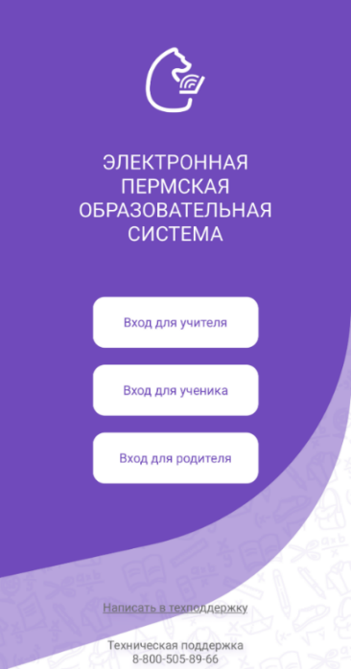
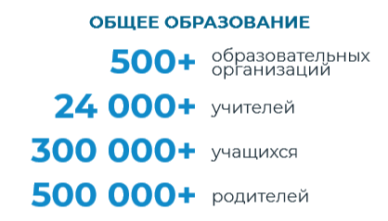
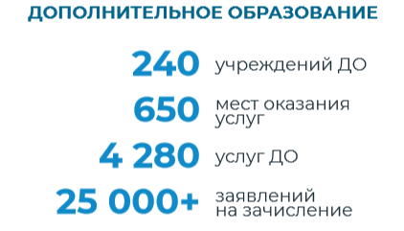
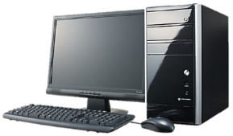
Электронная Пермская Образовательная Система
Электронные дневники и журналы
https://school.
permkrai.ru/
сентябрь-ноябрь 2020г.
Библиотека
ЭПОС
https://uchebnik.
permkrai.ru/
сентябрь 2020г.
Электронные: расписание, домашнее задание, оценки,
календарь
Электронные учебники, коллекции художественных произведений, сценарии уроков.
Мобильное приложение
сентябрь 2020г.
ЭПОС
Дополнительное образование
https://uslugi.permkrai.
ru/service/circles
сентябрь 2020г.
Электронная запись в кружки и секции
Информационный портал
https://epos.
permkrai.ru/
сентябрь 2020г.
Мониторинг качества предоставления услуг,
управление школой, электронные формы отчетности
Аналитика и отчётность
https://epos-rep.permkrai.ru/
октябрь 2020г.
Новости, репозиторий нормативно-правовых актов, материалы
Повышение ИКТ-компетенций учителей, дистанционные курсы
Приобретение оборудования в школы:
компьютеры, ноутбуки, сетевое оборудование

Slide 2
Подключение зданий школ к высокоскоростному доступу к сети «Интернет»
№ п/п | Территория | % на 2020 г. | Объектов на 2021 г. |  | № п/п | Территория | % на 2020 г. | Объектов на 2021 г.
1 | Берёзовский МО | 100% | - |  | 24 | Краснокамский ГО | 88% | 2
2 | ГО город Березники | 100% | - |  | 25 | Кудымкарский МО | 88% | 3
3 | ГО ЗАТО Звёздный | 100% | - |  | 26 | Красновишерский ГО | 86% | 2
4 | Добрянский ГО | 100% | - |  | 27 | Суксунский ГО | 86% | 2
5 | Еловский МО | 100% | - |  | 28 | Гремячинский ГО | 83% | 1
6 | Ильинский ГО | 100% | - |  | 29 | Косинский МО | 83% | 2
7 | Кишертский МО | 100% | - |  | 30 | Куединский МР | 83% | 4
8 | Кудымкарский ГО | 100% | - |  | 31 | Чусовской ГО | 81% | 5
9 | Кунгурский ГО | 100% | - |  | 32 | Соликамский ГО | 80% | 7
10 | Очёрский ГО | 100% | - |  | 33 | ГО город Губаха | 78% | 2
11 | Сивинский МР | 100% | - |  | 34 | Юрлинский МО | 77% | 3
12 | Уинский МО | 100% | - |  | 35 | Бардымский МО | 76% | 5
13 | Чайковский ГО | 100% | - |  | 36 | Чернушинский ГО | 75% | 6
14 | Юсьвинский МО | 100% | - |  | 37 | Нытвенский ГО | 74% | 6
15 | Пермский ГО | 100% | - |  | 38 | Горнозаводский ГО | 73% | 3
16 | Пермский МР | 97% | 1 |  | 39 | Осинский ГО | 71% | 5
17 | Карагайский МР | 94% | 1 |  | 40 | Кунгурский МР | 68% | 9
18 | Большесосновский МР | 93% | 1 |  | 41 | Ординский МО | 80% | 4
19 | Лысьвенский ГО | 92% | 2 |  | 42 | Чердынский ГО | 60% | 4
20 | Александровский ГО | 91% | 1 |  | 43 | Гайнский МО | 55% | 10
21 | Верещагинский ГО | 91% | 2 |  | 44 | Кочёвский МО | 50% | 5
22 | ГО город Кизел | 89% | 1 |  | 45 | Октябрьский ГО | 46% | 13
23 | Оханский ГО | 89% | 1 |  | 46 | Частинский МР | 44% | 9
 |  |  |  |  |  | Общий итог | 86% | 122

Slide 3
Скорость доступа Интернет
№ п/п | Название организации | Провайдер, услуги доступа к сети Интернет | Скорость доступа к сети Интернет по договору | Фактическая скорость доступа к сети Интернет
1 | МАОУ Гимназия г.Нытвы (оба здания) | ПАО "Ростелеком" | 10 Мбит/с | 18 Мбит/с
2 | МБОУ ООШ №1 г.Нытва | ПАО "Ростелеком" | 10 Мбит/с | 15 Мбит/с
3 | МБОУ ООШ №2 г.Нытва | ПАО "Ростелеком" | 10 Мбит/с | 10 Мбит/с
4 | МБОУ ООШ №2 СП Воробьевская начальная школа -ДС | ПАО "Ростелеком" | 0,13 М/бит | 0,13 М/бит
5 | МБОУ СОШ №3 г. Нытва им. Ю.П. Чегодаева | ПАО "Ростелеком" | 10 Мбит/с | 7.54 Мбит/с
6 | МБОУ СОШ № 3, СП Чекменёвская ООШ | Beeline | до 10 Мб/сек | до 6 Мб/сек
7 | МБОУ СО школа п.Уральский (оба здания) | ПАО "Ростелеком" | 30 мб/с | 30 мб/с
8 | МБОУ НККК им. Атамана Ермака | ПАО "Ростелеком" | 30 мб/с | 30 мб/с
9 | МБОУ Григорьевская СОШ | ПАО "Ростелеком" | 0,13 Мбит/с | 0,03 Мбит/с
10 | МБОУ ГСОШ СП ООШ № 89 ст. Григорьевская | ПАО "Ростелеком" | 0,13 Мбит/с | 0,13 Мбит/с
11 | МБОУ Григорьевская СОШ СП Запольская ООШ | ООО "НПО"ЦОДИТ" | 4 Мбит/с | 2 Мбит/с
12 | МБОУ Григорьевская СОШ СП Постаноговская ООШ | ООО "НПО"ЦОДИТ" | 4 Мбит/с | 4 Мбит/с
13 | МБОУ Мокинская ООШ | ООО "НПО"ЦОДИТ" | 100 Мбит/с | 0,6 Мбит/с
14 | МБОУ СОШ "Шерьинская - БШ" для адм-ии | ООО "Интернет Плюс" | 10 Мбит/сек | 10 Мбит/сек
15 | МБОУ СОШ "Шерьинская - БШ" с фильтрацией для учащихся | ПАО "Ростелеком" | 50 Мбит/сек | 50 Мбит/сек
16 | СП Сергинская ООШ с.Сергино для администрации | ООО "Интернет Плюс" | 5 Мбит/сек | 5 Мбит/сек
17 | СП Сергинская ООШ с.Сергино с фильтрацией для учащихся | ПАО "Ростелеком" | 50 Мбит/сек | 50 Мбит/сек
18 | МБОУ Чайковская СОШ | ООО "НПО"ЦОДИТ" | 10 Мбит/с | 10 Мбит/с
19 | МБОУ Чайковская СОШ филиал Батуровская школа | ООО "НПО"ЦОДИТ" | 11 Мбит/с | 5.83 Мбит/с
20 | МБОУ "СКОШ г. Нытва | ПАО "Ростелеком" | 5,120 Мбит/с | 11,35 Мбит/с
21 | МБОУ СКОШ СП школа-интернат | АО "ЭР Телеком Холдинг" | 50 Мбит/сек | 57 Мбит/с

Slide 4
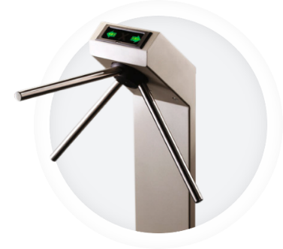
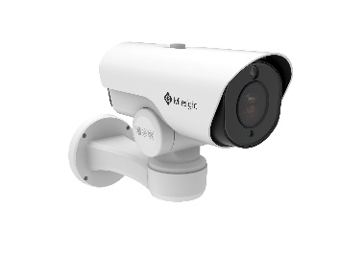
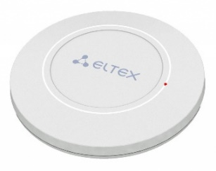
Развитие внутренней ИТ-инфраструктуры образовательных организаций
2019-2020 гг.: 173 комплекта оборудования для локальных сетей, систем видеонаблюдения и контроля управления доступом на сумму 300 млн. руб. + 165,7 млн. руб. на монтаж оборудования (всего различное оборудование было поставлено в 346 школ)
Октябрь 2020 г.: обследование ИТ-инфраструктуры школ через мобильное приложение «Проверки России»
2021-2022 гг: проектирование ИТ-инфраструктуры, оснащение и дооснащение 100% школ сетевым оборудованием и Wi-Fi – более 600 млн. руб. на 2 года из федерального бюджета

Slide 5
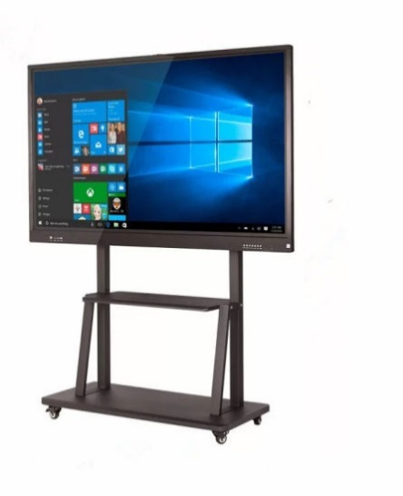
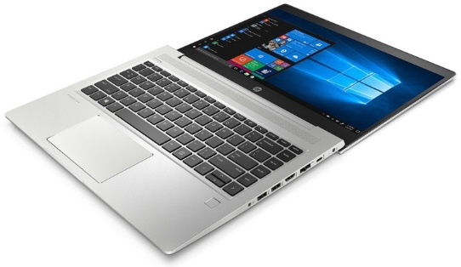
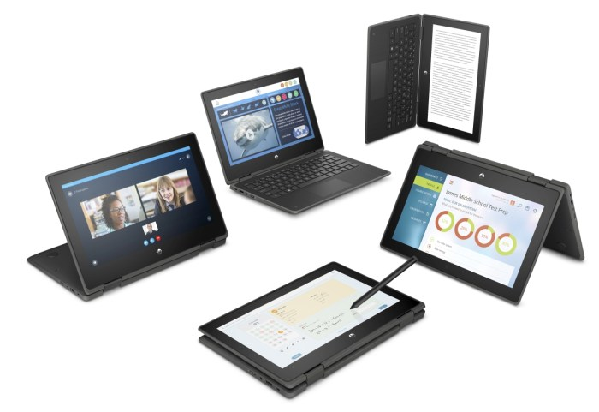
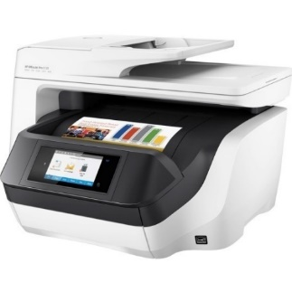
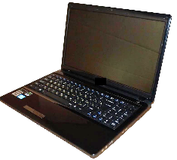
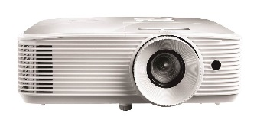
Поставка оборудования для создания цифровой образовательной среды
Оснащение образовательных организаций компьютерной и презентационной техникой
2020 год – 101 школа
Комплект оборудования:
Интерактивная LED панель
Ноутбуки для управленческого персонала и учителей
Комплект ноутбуков мобильного класса
Многофункциональные устройства
Кроме того, за счет регионального бюджета
178 школ - оснащение компьютерной техникой в 2020 г.:
Планшеты
Ноутбуки
Проекторы
Компьютеры

Slide 6
Этапы внедрения ЭПОС.Школа

Slide 7
Критерии качества заполнения электронных дневников
Приказ Министерства образования и науки Пермского края - https://clck.ru/SrGjK https://clck.ru/SrGqT
! ЭД качественный, если все 4 услуги предоставлены
в соответствии с приказом:
полнота заполнения тем уроков – 100%
(рабочая программа + расписание = КТП (достроить/обновить))
полнота заполнения ДЗ – 80%
своевременность выставления оценок – 98%
(7 рабочих дней)
своевременность выставления отметок об отсутствии – 98%
(текущий день)

Slide 8
Мониторинг качества заполнения ЭЖД во всех ОО Пермского края
 | сентябрь | октябрь | ноябрь | декабрь
Доля ЭД, где все услуги предоставлены качественно | 13% | 19% | 36% | 45%
Доля ЭД, в которых 98% отметок о пропусках уроков выставлены своевременно | 50% | 62% | 85% | 91%
Доля ЭД, в которых информация о домашнем задании представлена в 80% уроков | 31% | 37% | 62% | 72%
Доля ЭД, в которых сведения об изучаемых темах представлены в 100% уроков | 47% | 54% | 70% | 64%
Доля дневников, в которых 98% оценок выставлены своевременно | 21% | 33% | 47% | 59%
Количество школ, где электронных дневников, заполненных качественно:
 |  |  |  | Количество школ (% школ) | Количество ЭД
99-100% | 9 | 15 | 60 | 93 (14%) | 67983
от 80 до 98% | 12 | 28 | 82 | 103 (15%) | 77921
от 50 до 79% | 19 | 40 | 64 | 86 (13%) | 46172
меньше 50% | 306 | 321 | 348 | 269 (39%) | 118608
0% | 337 | 279 | 129 | 132 (19%) | 10786
 |  |  |  | 683

Slide 9
Мониторинг качества заполнения ЭЖД – декабрь 2020г.
*Выгрузка сделана из модуля «Аналитика и отчётность» 11.01.2021 за период 01-31.12.2020
№ п/п | Муниципальное образование | Доля ЭД, где все услуги предоставлены качественно
1 | Лысьвенский городской округ | 84,7
2 | Городской округ город Кунгур | 77,9
3 | Кунгурский муниципальный район | 73,0
4 | Чердынский городской округ | 72,8
5 | Пермский городской округ | 72,0
6 | Пермский муниципальный район | 70,3
7 | Куединский муниципальный округ | 69,0
8 | Чайковский городской округ | 67,1
9 | Городской округ город Березники | 65,8
10 | Городской округ город Губаха | 63,5
11 | Соликамский городской округ | 57,9
12 | Кишертский муниципальный округ | 56,6
13 | Ильинский городской округ | 52,9
14 | Городской округ город Кизел | 52,2
15 | Бардымский муниципальный округ | 50,9
16 | Александровский муниципальный округ | 48,2
17 | Горнозаводский городской округ | 46,8
18 | Краснокамский городской округ | 40,1
19 | Чусовской городской округ | 38,0
20 | Городской округ город Кудымкар | 37,3
21 | Кочёвский муниципальный округ | 37,0
22 | Ординский муниципальный округ | 35,6
23 | Верещагинский городской округ | 33,8
№ п/п | Муниципальное образование | Доля ЭД, где все услуги предоставлены качественно
24 | Октябрьский городской округ | 32,6
25 | Юсьвинский муниципальный округ | 32,0
26 | Уинский муниципальный округ | 30,7
27 | Суксунский городской округ | 29,8
28 | Кудымкарский муниципальный округ | 29,7
29 | Сивинский муниципальный округ | 29,3
30 | Карагайский муниципальный округ | 29,0
31 | Еловский муниципальный округ | 27,0
32 | Осинский городской округ | 25,8
33 | Гремячинский городской округ | 25,0
34 | Берёзовский муниципальный округ | 24,3
35 | Очёрский городской округ | 23,4
36 | Добрянский городской округ | 22,8
37 | Нытвенский городской округ | 20,0
38 | Частинский муниципальный округ | 18,7
39 | Юрлинский муниципальный округ | 15,3
40 | Оханский городской округ | 15,1
41 | Красновишерский городской округ | 14,7
42 | Городской округ ЗАТО Звёздный | 14,2
43 | Чернушинский городской округ | 13,0
44 | Большесосновский муниципальный район | 13,0
45 | Косинский муниципальный округ | 10,8
46 | Гайнский муниципальный округ | 6,1
ОБЩИЙ ИТОГ | ОБЩИЙ ИТОГ | 45,0
9

Slide 10
Образовательные организации, где 100% ЭД, заполненных качественно - 70
*Выгрузка сделана из модуля «Аналитика и отчётность» 11.01.2021 за период 01-31.12.2020
МО | Наименование ОО
Пермский ГО – 23 | МАОУ «Гимназия № 31»
 | МАОУ «Лицей № 3»
 | МАОУ «Лицей № 4»
 | МАОУ «СОШ № 108»
 | МАОУ «СОШ № 91»
 | МАОУ «СОШ "Петролеум +»
 | МАОУ «СОШ № 2 с углубленным изучением предметов гуманитарного профиля»
 | МБОУ «Лицей № 1»
 | МБОУ "СОШ № 21»
 | МАОУ ПКШ № 1
 | МАОУ «СОШ № 116»
 | МАОУ «СОШ № 135»
 | МАОУ «Школа бизнеса и предпринимательства»
 | МАОУ «СОШ № 131»
 | МАОУ «СОШ № 24»
 | МАОУ «СОШ № 37»
 | СП МАОУ «СОШ № 131»
 | СП МБОУ "Школа-интернат № 4 для обучающихся с ОВЗ"
 | МАОУ «Лицей № 2»
 | МАОУ «СОШ № 22»
 | МАОУ «СОШ № 81»
 | МАОУ «Школа-интернат № 85»
 | СП МБОУ "Школа №154 для обучающихся с ОВЗ" (Ким)
Кунгурский МО – 7 | МАОУ "Комсомольская СОШ"
 | Бажуковский филиал МБОУ «Усть-Туркская СОШ»
 | МБОУ "Неволинская ООШ"
 | МБОУ "Плехановская СОШ"
 | МБОУ "Сергинская СОШ"
 | МБОУ "Троицкая ООШ"
 | МБОУ "Усть-Туркская СОШ"
Чайковский ГО – 6 | МАОУ «Гимназия»
 | МАОУ СОШ № 4
 | МБОУ СОШ № 1
 | МБОУ СОШ № 11
 | МБОУ СОШ № 1 (с. Ваньки)
 | МБОУ СУВУ ООШОТ
МО | Наименование ОО
Бардымский МО – 4 | СП МАОУ "Елпачихинская СОШ" (с.Шермейка)
 | МАОУ "Березниковская СОШ им.М.Г.Имашева"
 | МАОУ "Бичуринская СОШ"
 | МАОУ "Елпачихинская СОШ"
ГО город Кунгур – 4 | МАОУ "Гимназия № 16"
 | МАОУ лицей № 1 города Кунгура
 | МАОУ "СОШ № 10"
 | МАОУ СОШ № 18
ГО город Березники – 4 | МАОУ СОШ № 1
 | МАОУ СОШ № 14
 | МАОУ СОШ № 8
Горнозаводский ГО – 2 | МАОУ "СОШ № 3" г.Горнозаводска
 | СП МАОУ "СОШ" п.Тёплая Гора (Средняя Усьва)
Октябрьский ГО – 2 | МБОУ "Октябрьская СОШ № 2"
 | СП "Больше-Сарсинская школа" МБОУ "Октябрьская СОШ № 1"
Пермский МР – 2 | МАОУ "Бершетская средняя школа"
 | Хохловский филиал МАОУ "Кондратовская средняя школа"
Соликамский ГО – 2 | МАОУ "СОШ № 12", г.Соликамск
 | МАОУ "СОШ № 9"
Александровский МО – 1 | МБОУ "БСОШ №1"
ГО город Губаха – 1 | МБОУ "СОШ № 25"
Гремячинский ГО – 1 | МКОУ Ш-И № 8
Ильинский ГО – 1 | Учебный корпус "Кривецкий"
Карагайский МО – 1 | МБОУ "Козьмодемьянская СОШ"
Кишертский МО – 1 | МБОУ «Шумковская ООШ» филиал "Верх-Солянская НШ-детский сад"
Кудымкарский МО – 1 | МБОУ "Белоевская СОШ"
Куединский МО – 1 | МБОУ "Куединская СОШ № 1 имени П.П. Балахнина"
Лысьвенский ГО – 1 | МАОУ "СОШ № 3"
Ординский МО – 1 | МБОУ "Ашапская СОШ"
Суксунский ГО – 1 | МАОУ "Ключевская средняя общеобразовательная школа"
Уинский МО – 1 | МБОУ "Уинская СОШ"
Чердынский ГО – 1 | МАОУ "Покчинская ООШ имени И.И.Широкшина"
Чусовской ГО – 1 | СП МБОУ "ООШ "Союз" (корпус на Крупской)
Юсьвинский МО – 1 | Филиал МБОУ "Юсьвинская СОШ" "Бажинская НШ-ДС"

Slide 11
Количество образовательных организаций по муниципалитетам, где нет ни одного ЭД, в котором предоставлены все 4 услуги в соответствии с приказом - 132
Муниципальное образование и ОО | Количество ОО
Александровский муниципальный округ | 0
Городской округ город Березники | 0
Городской округ город Губаха | 0
Городской округ город Кизел | 0
Городской округ город Кудымкар | 0
Городской округ город Кунгур | 0
Городской округ ЗАТО Звёздный | 0
Краснокамский городской округ | 0
Куединский муниципальный округ | 0
Кунгурский муниципальный район | 0
Лысьвенский городской округ | 0
Пермский муниципальный район | 0
Соликамский городской округ | 0
Чердынский городской округ | 0
Ильинский городской округ | 1
Кишертский муниципальный округ | 1
Кочёвский муниципальный округ | 1
Пермский городской округ | 1
Чайковский городской округ | 1
Берёзовский муниципальный округ | 2
Горнозаводский городской округ | 2
Гремячинский городской округ | 2
Ординский муниципальный округ | 2
Осинский городской округ | 2
Уинский муниципальный округ | 2
Муниципальное образование и ОО | Количество ОО
Бардымский муниципальный округ | 3
Верещагинский городской округ | 3
Кудымкарский муниципальный округ | 3
Очёрский городской округ | 3
Сивинский муниципальный округ | 3
Еловский муниципальный округ | 4
Суксунский городской округ | 4
Оханский городской округ | 5
Частинский муниципальный округ | 5
Чусовской городской округ | 5
Юрлинский муниципальный округ | 5
Юсьвинский муниципальный округ | 5
Гайнский муниципальный округ | 6
Добрянский городской округ | 6
Карагайский муниципальный округ | 6
Косинский муниципальный округ | 6
Октябрьский городской округ | 7
Большесосновский муниципальный район | 8
Красновишерский городской округ | 8
Нытвенский городской округ | 10
Чернушинский городской округ | 10
ОБЩИЙ ИТОГ | 132
*Файл в названиями ОО в приложении

Slide 12
Образовательные организации, где 0% ЭД, заполненных качественно, по всем критериям - 27
МО | Наименование ОО | темы | ДЗ | оценки | отметки отсутствия | все критерии
Большесосновский МР | СП "Красноярская начальная школа-сад" | 0% | 0% | 0% | 0% | 0%
Гайнский МО | Иванчинская начальная ОШ | 0% | 0% | 0% | 0% | 0%
Гремячинский ГО | МКОУ "СОШ № 3" | 0% | 0% | 0% | 0% | 0%
Еловский МО | МОУ «Малоусинская ООШ» | 0% | 0% | 0% | 0% | 0%
Карагайский МО | МБОУ "Обвинская СОШ", СП, д. Антонята | 0% | 0% | 0% | 0% | 0%
 | МБОУ "Яринская средняя ОШ" | 0% | 0% | 0% | 0% | 0%
 | МБОУ"ЯСОШ", структурное подразделение "CООШ" | 0% | 0% | 0% | 0% | 0%
Кишертский МО | Спасбардинская НШ-ДС-филиал МБОУ "Кишертская СОШ им. Л.П.Дробышевского" | 0% | 0% | 0% | 0% | 0%
Косинский МО | филиал МБОУ "Чазевская ООШ" Бачмановская ООШ | 0% | 0% | 0% | 0% | 0%
 | МБОУ «Пуксибская СКОШИ» | 0% | 0% | 0% | 0% | 0%
 | филиал МБОУ "Косинская СОШ" Пуксибская ООШ | 0% | 0% | 0% | 0% | 0%
Красновишерский ГО | МБОУ "Велсовская ООШ" | 0% | 0% | 0% | 0% | 0%
 | Вишерогорская ООШ | 0% | 0% | 0% | 0% | 0%
 | Березовостарицкая ООШ | 0% | 0% | 0% | 0% | 0%
Нытвенский ГО | СП ООШ № 89 | 0% | 0% | 0% | 0% | 0%
 | СП начальная школа- детский сад с. Воробьи | 0% | 0% | 0% | 0% | 0%
 | СП Постаноговская ООШ | 0% | 0% | 0% | 0% | 0%
 | СП Сергинская ООШ | 0% | 0% | 0% | 0% | 0%
 | СП Чекменёвская ООШ | 0% | 0% | 0% | 0% | 0%
 | МБОУ СОШ Шерьинская-Базовая школа | 0% | 0% | 0% | 0% | 0%
Частинский МО | СП "Змеевская НОШ" | 0% | 0% | 0% | 0% | 0%
Чернушинский ГО | СП МБОУ "Деменевская СОШ" | 0% | 0% | 0% | 0% | 0%
Чусовской ГО | СП МБОУ "Верхнекалинская СОШ" (д. Никифорово) | 0% | 0% | 0% | 0% | 0%
 | СП МБОУ "Верхнекалинская СОШ" (п. Мыс) | 0% | 0% | 0% | 0% | 0%
 | СП МБОУ "Сельская СОШ" (п/ст. Кутамыш) | 0% | 0% | 0% | 0% | 0%
Юрлинский МО | Филиал "Дубровская основная школа" | 0% | 0% | 0% | 0% | 0%
Юсьвинский МО | Филиал МБОУ "Юсьвинская СОШ" "Антипинская НШ-ДС" | 0% | 0% | 0% | 0% | 0%

Slide 13
Нытвенский ГО – 19 школ. Всего зарегистрировано пользователей – 11 179.
 | Всего | Еженедельно активных (01.12.2020 – 31.12.2020) | % Еженедельно активных пользователей
Учащиеся | 5 085 | 1 025 | 20%
Родители | 5 601 | 845 | 15%
Учителя | 538 | 421 | 78%

Slide 14
Мониторинг по школам (декабрь+январь)
№ п/п | Наименование ОО | Количество электронных дневников (ед.) | Количество услуг по ведению электронных дневников и журналов, предоставленных качественно (ед.) | Доля услуг по ведению электронных дневников и журналов, предоставленных качественно (%)
1 | СП ООШ № 89 | 40,00 | 0,00 | 0,00
2 | МБОУ Григорьевская СОШ | 215,00 | 0,00 | 0,00
3 | СП Запольская ООШ | 22,00 | 16,00 | 72,73
4 | МБОУ Мокинская ООШ | 89,00 | 15,00 | 16,85
5 | МБОУ НККК им. Атамана Ермака | 392,00 | 145,00 | 36,99
6 | МАОУ Гимназия г. Нытвы | 521,00 | 515,00 | 98,85
7 | МБОУ ООШ № 1 | 376,00 | 276,00 | 73,40
8 | МБОУ ООШ № 2 | 730,00 | 1,00 | 0,14
9 | МБОУ С(К)ОШ г. Нытва | 274,00 | 203,00 | 78,68
10 | МБОУ СОШ №3 г. Нытва имени Ю. П. Чегодаева | 986,00 | 66,00 | 6,69
11 | Батуровский филиал МБОУ Чайковская СОШ | 25,00 | 5,00 | 25,00
12 | СП начальная школа- детский сад с. Воробьи | 0,00 | 0,00 | 0,00
13 | СП Нытвенская школа-интернат | 49,00 | 0,00 | 0,00
14 | СП Постаноговская ООШ | 0,00 | 0,00 | 0,00
15 | СП Сергинская ООШ | 0,00 | 0,00 | 0,00
16 | СП Чекменёвская ООШ | 0,00 | 0,00 | 0,00
17 | МБОУ СО школа п. Уральский | 918,00 | 0,00 | 0,00
18 | МБОУ Чайковская СОШ | 387,00 | 60,00 | 15,50
19 | МБОУ СОШ Шерьинская-Базовая школа | 0,00 | 0,00 | 0,00
20 |  | 5024,00 | 1302,00 | 22,36

Slide 15
Проблемы
Решения
Реорганизованные СП, филиалы и т.п. числятся в ИС «Контингент» (в ЭПОС).
Не назначен администратор ЭПОС, нет данной роли в Системе.
Плохое знание Системы. Освоение методом «тыка».
Недостаточное использование модуля «Аналитика и отчётность» для анализа ситуации.
Отсутствие интернета, низкая скорость.
Нехватка оборудования.
Удалить из ИС «Контингент» реорганизованные СП, филиалы и т.п. (администратор ИС «Контингент» от МОУО). Провести выверку списка школ (зданий).
Назначить администратора(ов). Написать заявку в техподдержку на получение роли «администратора» (администраторы ЭПОС в ОО).
Провести мониторинг активности прохождения курсов дистанционного обучения для администраторов и учителей, обучения учителей на базу ЦОПП.
Изучить список отчётов. Оповестить ОО о периоде и дате выгрузки. Закрепить в НПА отчётные периоды.

Slide 16
Мониторинг активности регистрации сотрудников в ЭПОС
Муниципальное образование | Доля зарегистрированных сотрудников
Городской округ ЗАТО Звёздный | 97%
Добрянский городской округ | 88%
Городской округ город Березники | 86%
Александровский муниципальный округ | 85%
Верещагинский городской округ | 85%
Лысьвенский городской округ | 85%
Пермский городской округ | 85%
Чайковский городской округ | 85%
Большесосновский муниципальный район | 84%
Горнозаводский городской округ | 84%
Куединский муниципальный округ | 83%
Городской округ город Губаха | 81%
Городской округ город Кизел | 81%
Гремячинский городской округ | 81%
Ильинский городской округ | 80%
Бардымский муниципальный округ | 79%
Берёзовский муниципальный округ | 79%
Городской округ город Кунгур | 79%
Нытвенский городской округ | 79%
Пермский муниципальный район | 79%
Чернушинский городской округ | 79%
Городской округ город Кудымкар | 78%
Карагайский муниципальный округ | 78%
Муниципальное образование | Доля зарегистрированных сотрудников
Красновишерский городской округ | 78%
Краснокамский городской округ | 78%
Кунгурский муниципальный район | 78%
Ординский муниципальный округ | 77%
Оханский городской округ | 77%
Осинский городской округ | 76%
Очёрский городской округ | 76%
Сивинский муниципальный округ | 76%
Соликамский городской округ | 76%
Частинский муниципальный округ | 76%
Чердынский городской округ | 76%
Чусовской городской округ | 76%
Юсьвинский муниципальный округ | 76%
Кудымкарский муниципальный округ | 74%
Суксунский городской округ | 74%
Уинский муниципальный округ | 74%
Юрлинский муниципальный округ | 74%
Гайнский муниципальный округ | 73%
Октябрьский городской округ | 71%
Еловский муниципальный округ | 70%
Кишертский муниципальный округ | 68%
Кочёвский муниципальный округ | 68%
Косинский муниципальный округ | 67%
ОБЩИЙ ИТОГ | 78%

Slide 17
Мониторинг активности работы учителей в ЭЖ – декабрь 2020г.
МО | Доля учителей, кто осуществил вход в ЭЖ хотя бы раз | Доля учителей, входящих в ЭЖ еженедельно
ГО город Кудымкар | 92 | 80
Куединский МО | 85 | 78
Чердынский ГО | 83 | 76
Пермский ГО | 83 | 76
Лысьвенский ГО | 81 | 75
Александровский МО | 85 | 75
ГО ЗАТО Звёздный | 89 | 75
ГО город Березники | 83 | 74
Соликамский ГО | 82 | 73
Бардымский МО | 85 | 73
ГО город Кунгур | 84 | 72
Ильинский ГО | 82 | 72
Еловский МО | 77 | 72
Пермский МР | 81 | 72
Чайковский ГО | 81 | 71
Краснокамский ГО | 81 | 71
Берёзовский МО | 79 | 70
Кунгурский МР | 79 | 69
Суксунский ГО | 74 | 65
Добрянский ГО | 79 | 65
ГО город Кизел | 71 | 65
ГО город Губаха | 84 | 64
Уинский МО | 75 | 63
Кудымкарский МО | 80 | 63
Горнозаводский ГО | 73 | 63
Кочёвский МО | 72 | 62
Чусовской ГО | 75 | 60
МО | Доля учителей, кто осуществил вход в ЭЖ хотя бы раз | Доля учителей, входящих в ЭЖ еженедельно
Верещагинский ГО | 83 | 59
Осинский ГО | 74 | 58
Большесосновский МР | 71 | 58
Кишертский МО | 79 | 58
Сивинский МО | 69 | 56
Юсьвинский МО | 75 | 52
Юрлинский МО | 75 | 51
Очёрский ГО | 77 | 49
Оханский ГО | 77 | 48
Чернушинский ГО | 58 | 48
Карагайский МО | 58 | 47
Нытвенский ГО | 63 | 47
Косинский МО | 56 | 46
Красновишерский ГО | 57 | 44
Октябрьский ГО | 61 | 44
Ординский МО | 55 | 43
Гайнский МО | 59 | 41
Частинский МО | 70 | 40
Гремячинский ГО | 40 | 28
Общий итог | 76 | 63
17

Slide 18
Мониторинг активности регистрации учащихся в ЭПОС
Муниципальное образование | Доля учащихся, зарегистрированных в ЭПОС (%)
Городской округ ЗАТО Звёздный | 69
Бардымский муниципальный округ | 65
Пермский городской округ | 64
Городской округ город Кудымкар | 64
Лысьвенский городской округ | 62
Уинский муниципальный округ | 59
Кудымкарский муниципальный округ | 52
Пермский муниципальный район | 52
Городской округ город Губаха | 49
Городской округ город Кунгур | 49
Чайковский городской округ | 49
Александровский муниципальный округ | 48
Добрянский городской округ | 48
Кочёвский муниципальный округ | 48
Соликамский городской округ | 46
Еловский муниципальный округ | 46
Кунгурский муниципальный район | 45
Горнозаводский городской округ | 45
Куединский муниципальный округ | 43
Берёзовский муниципальный округ | 42
Юсьвинский муниципальный округ | 41
Муниципальное образование | Доля учащихся, зарегистрированных в ЭПОС (%)
Чернушинский городской округ | 39
Очёрский городской округ | 39
Чердынский городской округ | 38
Городской округ город Березники | 36
Сивинский муниципальный округ | 36
Ординский муниципальный округ | 33
Гайнский муниципальный округ | 33
Суксунский городской округ | 33
Краснокамский городской округ | 32
Осинский городской округ | 30
Чусовской городской округ | 30
Красновишерский городской округ | 29
Ильинский городской округ | 29
Нытвенский городской округ | 26
Верещагинский городской округ | 25
Кишертский муниципальный округ | 24
Октябрьский городской округ | 24
Карагайский муниципальный округ | 22
Юрлинский муниципальный округ | 22
Большесосновский муниципальный район | 22
Частинский муниципальный округ | 21
Гремячинский городской округ | 20
Косинский муниципальный округ | 18
Оханский городской округ | 17
Общий итог | 42

Slide 19
Образовательных организаций, где 100% сотрудников, зарегистрированных в ЭПОС – 53
*Файл в приложении
Образовательные организации, где 0% сотрудников, зарегистрированных в ЭПОС – 5
Муниципальное образование | Наименование ОО
Гайнский муниципальный округ | Филиал "Мысовская ООШ" МБОУ "Онылская ООШ"
Частинский муниципальный округ | СП "Пермяковская начальная школа"
Уинский муниципальный округ | МКОУ "Барсаевская начальная школа-детский сад"
Юрлинский муниципальный округ | Филиал "Сюрольская начальная школа"
Юсьвинский муниципальный округ | Городищенская начальная школа-детский сад
Образовательные организации, где 100% учащихся, зарегистрированных в ЭПОС – 10
Муниципальное образование | Наименование ОО
Пермский городской округ | МАОУ «Лицей № 2» г.Перми
Бардымский муниципальный округ | СП МАОУ "Тюндюковская СОШ" (с. Новый Ашап)
Гайнский муниципальный округ | МБОУ "Верхнестарицкая СОШ" филиал "Касимовская ООШ"
Еловский муниципальный округ | МОУ "Брюховская ООШ им. И.И.Злыгостева"
Кудымкарский муниципальный округ | МБООУ "Ленинская санаторная школа- интернат"
Бардымский муниципальный округ | МБОУ "Бардымская СКОШИ"
Добрянский городской округ | МБОУ "Яринская ООШ"
Октябрьский городской округ | Филиал "Уразметьевская ООШ" МКОУ "Богородская СОШ"
Юрлинский муниципальный округ | Филиал "Елогская основная школа"
Юсьвинский муниципальный округ | МБОУ "Тукачевская ООШ"

Slide 20
Взаимодействие куратора от МОУО с цифровым куратором ЦИР Пермского края
Мониторинг работы муниципального образования через модуль «Аналитика и отчётность».
Осуществление входа в тестовую школу. Получение логина и пароля. Запись на обучение.
Проведение дистанционных встреч с участием руководителей ОО и администраторов ЭПОС.
Решение проблем, с которыми ОО столкнулись массово.
Получение справок для сотрудников ОО, прошедших обучающие семинары по работе в ЭПОС.
Консультационная поддержка по работе сайта ЭПОС, ЭЖД ЭПОС.
*Обращение от ОО к цифровым кураторам осуществляется через заявку в техподдержку ЭПОС

Slide 21
Распределение цифровых кураторов по муниципалитетам
Гаражий Анастасия Олеговна aogarajii@it.permkrai.ru | Захарова Наталья Николаевна nnzakharova@it.permkrai.ru | Ипатова Евгения Павловна epipatova@it.permkrai.ru | Катнова Татьяна Александровна takatnova@it.permkrai.ru
Пермский ГО | Александровский МО | Гайнский МО | Кунгурский ГО
Пермский МР | ГО город Кизел | Косинский МО | Кунгурский МР
Краевые | ГО город Губаха | Кочёвский МО | Кишертский МО
ГО Звездный | Гремячинский ГО | Юрлинский МО | Суксунский ГО
Краснокамский ГО | Горнозаводский ГО | Юсьвинский МО | Ординский МО
 | Чусовской ГО | Кудымкарский ГО | Уинский МО
 | Лысьвенский ГО | Кудымкарский МО | Берёзовский МО
 | Добрянский ГО | Чердынский ГО | Октябрьский ГО
 | Еловский МО | Красновишерский ГО | Чернушинский ГО
 | Большесосновский МР | Сивинский МР | Бардымский МР
 | Ильинский ГО | Карагайский МР | Куединский МР
 | Оханский ГО | Нытвенский ГО
 | Осинский ГО | Соликамский ГО
 | Чайковский ГО | ГО город Березники
 | Частинский МР
 | Очёрский ГО
 | Верещагинский ГО
Половникова Екатерина Юрьевна – eiupolovnikova@it.permkrai.ru
Отчётный период выгрузки данных из модуля «Аналитика и отчётность» - месяц.
Выгрузка отчётов – на 8 день после окончания отчётного периода.

Slide 22
Дорожная карта – январь-февраль 2021г.
20-25 января – анализ данных за декабрь по каждой школе, выяснение причин низкой доли качества заполнения ЭД (работа с модулем «Аналитика и отчётность»), выработка решений по исправлению ситуации на 2-ое полугодие.
25-31 января – выверка списка школ (СП, филиалов и т.п.) в ИС «Контингент» и в ЭПОС.
20-28 января – взаимодействие с цифровым куратором (слайд 15).
1-7 февраля – мониторинг прохождения КДО администраторами и учителями.
8-19 февраля – прохождение обучающих семинаров по работе в тестовой школе ЭПОС (дистанционно).
По согласованию с МО - проведение ВКС с участием руководителей и администраторов ЭПОС от ОО.
*В модуле «Аналитика и отчётность» мониторинг на уровне МОУО осуществляется по отчётам «Мониторинг качества заполнения ЭЖД (по школам)», «Мониторинг активности пользователей по школам», «Общие статистические данные». Остальные отчёты вспомогательные по каждой ОО в отдельности.

Slide 23
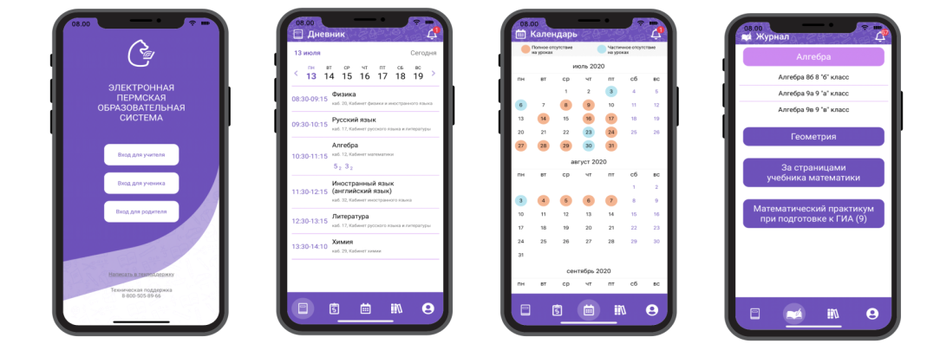
Мобильное приложение ЭПОС
для учителей, учащихся, родителей

